Slide 2
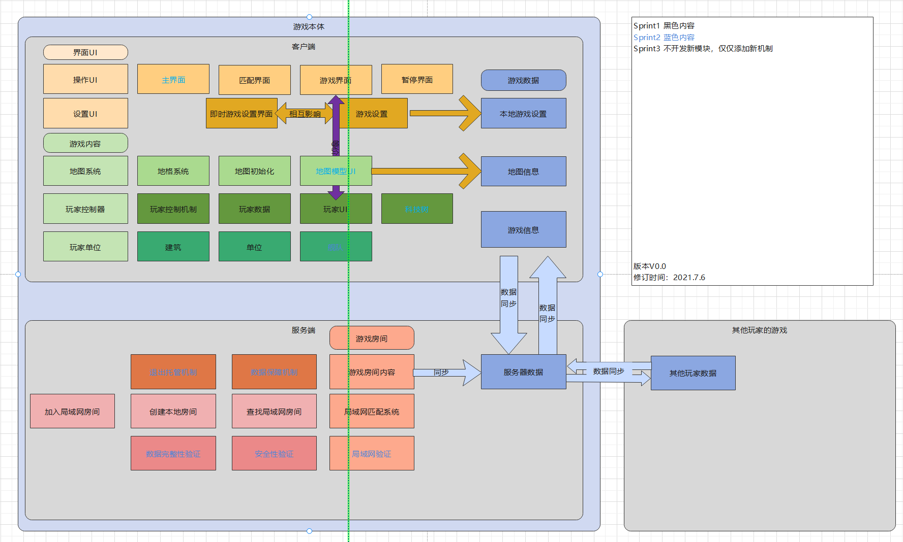
这是一开是规划的项目模块设计
蓝色的部分为次重要的模块

Slide 3
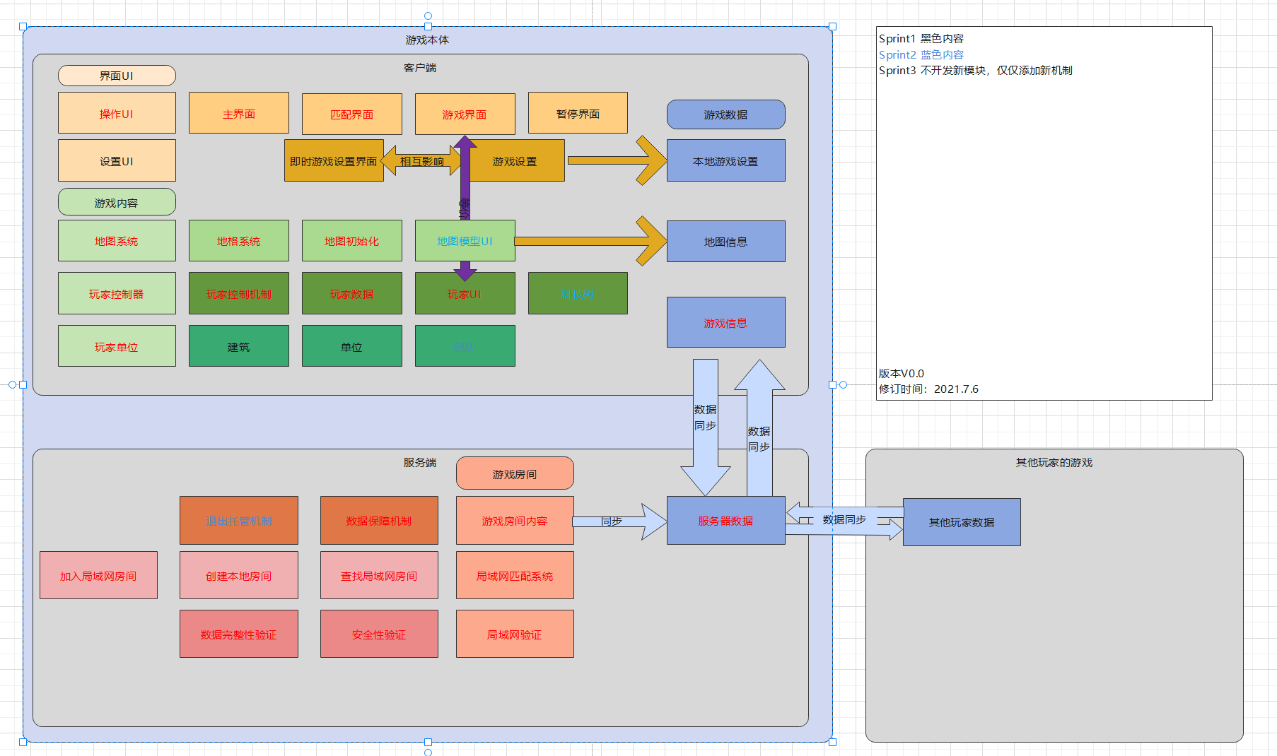
这是我们目前实现的部分
红色字符标志的地方是目前已经完成的部分

